Slide 1
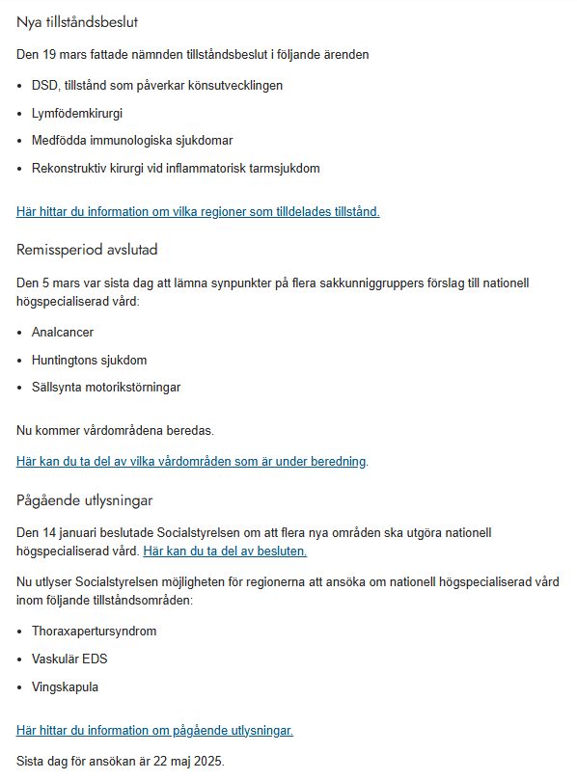
Aktuellt NHV Nationell högspecialiserad vård
Representation Norra Sjukvårdsregionen
Kontaktperson NHV: Ulrica Bergström RV
B1 Magnus Hultin UmU
(ordf Anders Sylvan)
B2 Ulrica Bergström RV
Lisbet Gibson RJH

Slide 2
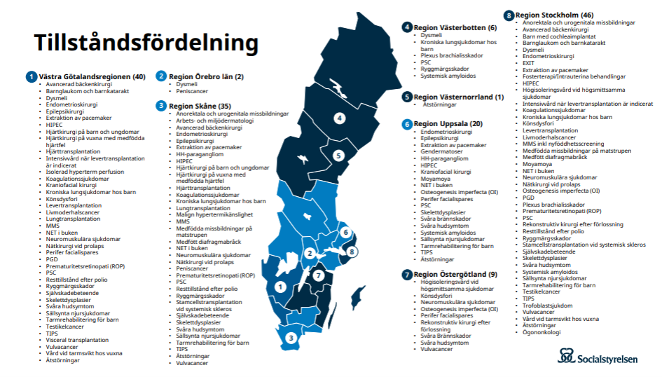

Slide 3
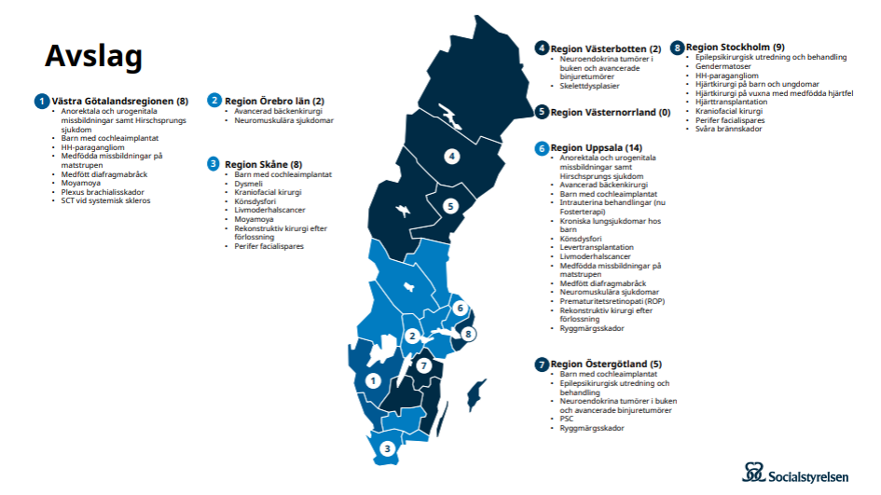

Slide 4
Årlig uppföljning Region Västerbotten/ Norra sjukvårdsregionen
Årlig uppföljning
Plexus Brachialisskador
Ryggmärgskador
Primär skleroserande kolangit
Kroniska lungsjukdomar hos barn
Första rapportering 2025
Amyloidos
Svåra Ätstörningar RVN
Ännu ej uppstartad
Dysmeli sept 2025
https://www.socialstyrelsen.se/kunskapsstod-och-regler/regler-och-riktlinjer/nationell-hogspecialiserad-vard/arlig-uppfoljning/

Slide 5
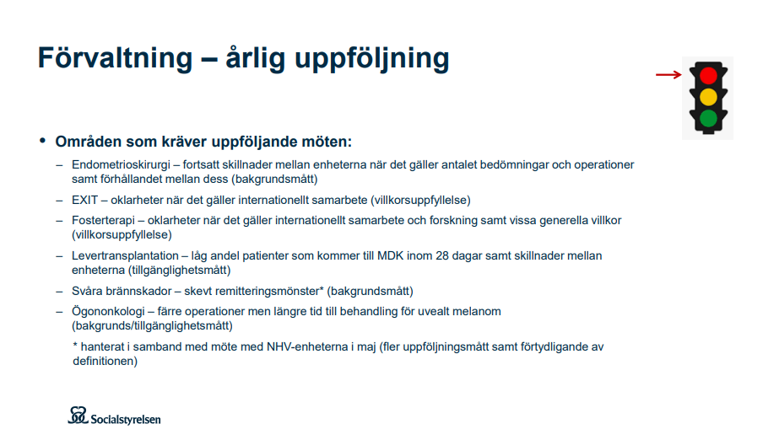

Slide 6
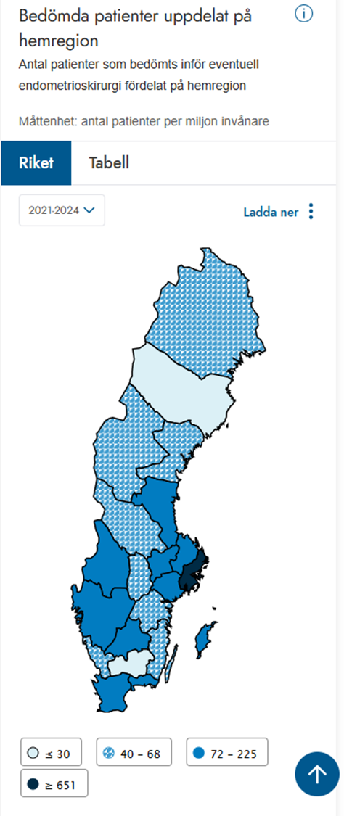
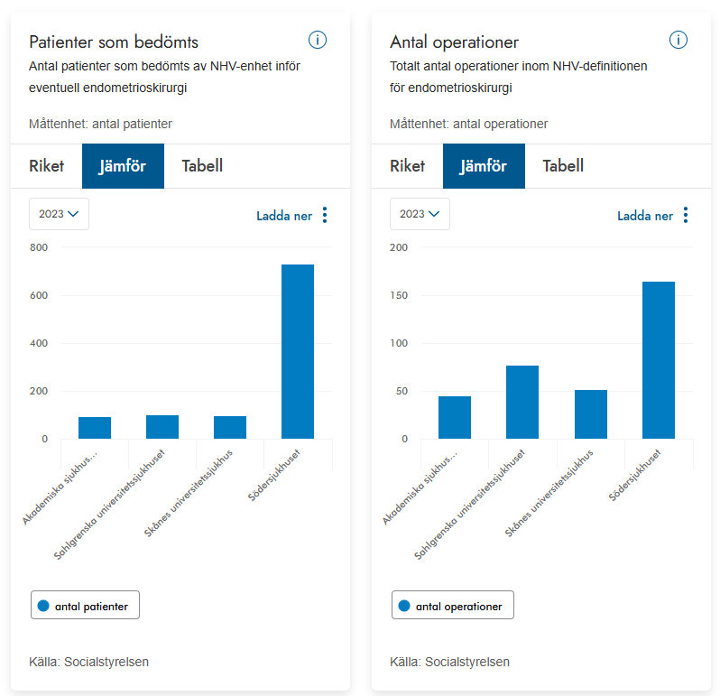
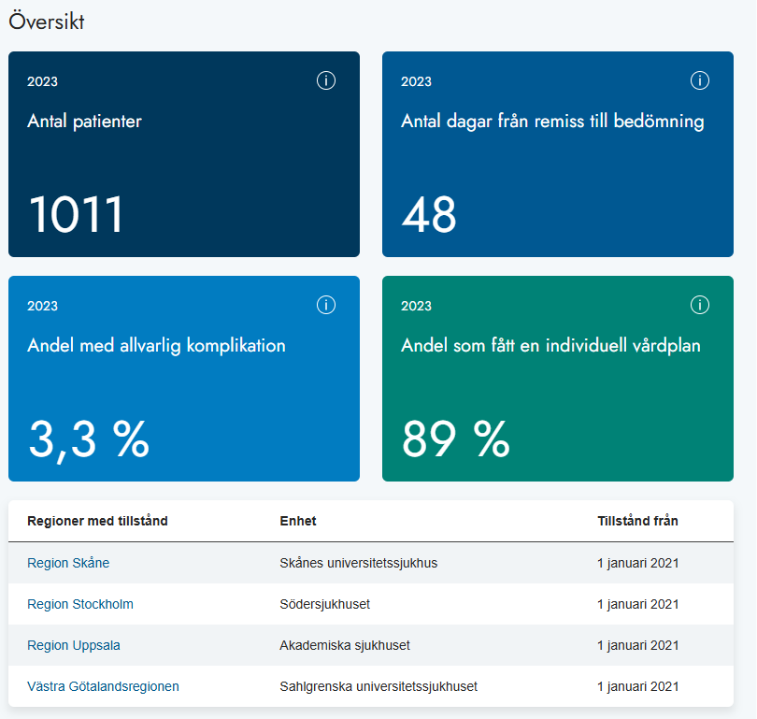
Exempel Endometrioskirurgi

